Slide 1
Агрокаст
СТИПЕНДИЯ РОССЕЛЬХОЗБАНКА 2026–2027 · «СВОЁ ФЕРМЕРСТВО» · ЗАДАЧА 5
ПРОГНОЗ УТОЧНЯЕТСЯ ПО МЕРЕ СЕЗОНА
Прогноз урожайности на 5 дат сезона + оптимизация структуры посевов
−30 %
4 069
+1 301 ₽/га
ошибки к прогнозу «как в прошлом году»
конфигураций моделей на единой проверке
от малых изменений плана посевов
1 мая
1 июня
1 июля
1 авг.
конец
Схема. Широкая полоса — 80 % интервал по ошибкам прошлых лет, яркая — разброс погоды, которая ещё не наступила
Соболев Даниил · аспирант СПбПУ, специальность 5.2.2
Октябрь 2026 · решение участника конкурса, не продукт банка
Notes:
Здравствуйте! Меня зовут Соболев Даниил, это проект «Агрокаст» — решение задачи 5 кейса «Своё Фермерство». Мы прогнозируем урожайность на пять дат сезона, с 1 мая до конца, и на этой основе подсказываем, как немного изменить посевы, чтобы заработать больше. За шесть минут я покажу не просто обученную модель, а полноценное исследование: данные, честную проверку, результаты и работающий сайт.

Slide 2
Прогноз — это решение: что сеять и сколько вложить
ЗАДАЧА КЕЙСА
Кейс: урожайность в т/га и общий объём по культурам и польза для планирования затрат и доходов
₽
Фермеру
%
Банку
→
Наш ответ
Что сеять: прогноз по культурам с 1 мая, а не после уборки
Сколько вложить: семена, удобрения, кредит под ожидаемый урожай
Что продавать вперёд: объём и диапазон «плохой — обычный — хороший год»
Риск кредитов по регионам и культурам виден до уборки
График платежей под реальный, а не средний урожай
Ранний сигнал: проблемный сезон заметен уже летом
Прогноз на 5 дат сезона с честным интервалом
Оптимизация: что изменить в плане, чтобы заработать больше при том же риске
Сайт с калькулятором хозяйства
Главная идея: не «модель предсказала N т/га», а рекомендация — изменить план немного и получить заметный эффект.
Агрокаст · кейс «Своё Фермерство», задача 5 · решение участника конкурса, не продукт банка
‹#›
Notes:
Кейс просит калькулятор урожайности в тоннах на гектар и в общем объёме и объяснение пользы для планирования затрат и доходов. Фермеру прогноз нужен, чтобы решать, что сеять и сколько вложить, банку — чтобы видеть риск кредитов до уборки. Мы пошли дальше: прогноз превращается в рекомендацию, что именно поменять в плане посевов.

Slide 3
Исследование на большом массиве данных, а не формула
МАСШТАБ РАБОТЫ
17
11,3 ГБ
683
источников открытых данных
сырых данных
столбца в таблице признаков
ЕМИСС (74 показателя), ERA5, NASA POWER, SoilGrids, MODIS, GGCMI, FAOSTAT, USDA…
55,7 тыс. файлов, 21 млн строк наблюдений; со всеми слоями — 12,0 ГБ
81 тыс. строк «субъект × культура × год»: погода, окна культур, почвы, спутник
4 069
89 × 7
60
конфигураций моделей
субъектов РФ × культур
автоматических тестов
на одной проверке 2012–2025; 10,2 тыс. попыток Optuna
2000–2026, 450 точек пашни для погоды и почв
чистота данных, защита от утечек, проверка оптимизатора
Агрокаст · кейс «Своё Фермерство», задача 5 · решение участника конкурса, не продукт банка
‹#›
Notes:
Это исследование на большом массиве данных: 17 источников — статистика ЕМИСС, погода, спутники, почвы — и 11,3 гигабайта сырых данных, 21 миллион строк наблюдений. В таблице модели 683 столбца признаков, а на единой проверке сравнено 4 069 конфигураций моделей, включая 10,2 тысячи попыток подбора гиперпараметров. Всё это держится на 60 автоматических тестах.

Slide 4
Четыре слоя данных от сырья до сайта
КОНВЕЙЕР ДАННЫХ
ЕМИСС
ERA5
NASA POWER
SoilGrids
MODIS
GGCMI
FAOSTAT
USDA PSD
Госреестр сортов
Росстат
и ещё 4
raw
interim
processed
clean
модель
сайт
17
90
40
17
683
4
источников
файлов
таблиц
таблиц
признаков
экрана
55,7 тыс. файлов · 11,3 ГБ
9,9 млн строк
8,4 млн строк
60 тестов
4 069 конфигураций
карта · регион · калькулятор · оптимизация
как скачано, с докачкой и логами
сырой разбор без чистки: SDMX → таблицы
суточная погода, признаки, первые модели
правила чистки; строки не удаляются, а помечаются флагами
5 дат × 7 культур, проверка по времени
статический, работает без сервера
Агрокаст · кейс «Своё Фермерство», задача 5 · решение участника конкурса, не продукт банка
‹#›
Notes:
Данные идут строго слева направо: сырые файлы, разбор, исследовательский слой и чистый слой, из которого питаются модель и сайт. При чистке строки не удаляются, а помечаются флагами, а любой слой пересобирается скриптом. Поэтому результат воспроизводим, и каждый шаг можно проверить.

Slide 5
Честная проверка: модель видит только прошлое
МЕТОДИКА
1 · МОДЕЛЬ «ТРЕНД × ПОГОДА»
3 · СКОЛЬЗЯЩАЯ ПРОВЕРКА 2012–2025
тренд по годам < t
×
1 + эффект погоды, спутника, почвы
2012
2013
2014
2015
2 · ПЯТЬ ДАТ ПРОГНОЗА: БУДУЩЕЕ ЗАМАСКИРОВАНО
2016
2017
сен
окт
ноя
дек
янв
фев
мар
апр
май
июн
июл
авг
сен
окт
2018
1 мая
2019
1 июня
2020
2021
1 июля
2022
1 авг.
2023
Конец сезона
2024
2025
■ известно на дату ■ скрыто: в прогноз не попадает
■ обучение: только годы до T ■ прогноз года T
Тренды и нормы — только по годам < t · гиперпараметры подобраны по 2012–2018, годы 2019–2025 отложены · случайного разбиения нет
Агрокаст · кейс «Своё Фермерство», задача 5 · решение участника конкурса, не продукт банка
‹#›
Notes:
Модель устроена просто: урожайность — это тренд, умноженный на поправку за погоду, спутник и почву. Прогноз строится на пять дат, и всё, что наступит позже даты прогноза, замаскировано. Проверка скользящая, по времени: для каждого года с 2012 по 2025 модель обучается только на прошлом. Случайного разбиения нет, потому что год — общий шок для всех регионов.

Slide 6
Лесенка моделей: ошибка снижена на 30 %
ГЛАВНЫЙ РЕЗУЛЬТАТ
Пять ступеней на одной проверке 2012–2025: средняя ошибка прогноза урожайности, % от факта (MAPE)
−30 %
ошибки (MAE и MAPE) к прогнозу «как в прошлом году», среднее по 7 культурам
Погода даёт основное: −25 % уже у линейной модели.
Бустинг «из коробки» со спутником не лучше (−25 %): выигрыш — от перебора и ансамбля.
Отложенные 2019–2025: −30 %, подгонки нет.
Агрокаст · кейс «Своё Фермерство», задача 5 · решение участника конкурса, не продукт банка
‹#›
Notes:
Главный результат — лесенка моделей. Прогноз «как в прошлом году» ошибается в среднем на 20 процентов, один тренд — на 17,6, линейная модель с погодой — на 15, а перебор с ансамблем — на 14,1. Средняя ошибка MAE ниже на 30 процентов. Скажу честно: бустинг «из коробки» со спутником линейную модель не обгоняет, весь выигрыш даёт настройка и ансамбль.

Slide 7
Ошибка падает уже с 1 мая: −19 %, к концу сезона −30 %
КАЧЕСТВО ПО ДАТАМ И КУЛЬТУРАМ
Снижение ошибки к «прошлому году», %
По культурам, конец сезона, %
83–93 %
покрытие 80 %-го интервала
±24 %
полуширина интервала
−14 %
озимая пшеница с 1 мая
доля фактов внутри интервала у всех 35 итоговых моделей
к концу сезона; 1 мая — ±28 %: честный диапазон, не «точка»
к лучшему простому прогнозу; остальные культуры — с июля
Агрокаст · кейс «Своё Фермерство», задача 5 · решение участника конкурса, не продукт банка
‹#›
Notes:
Прогноз уточняется по ходу сезона: уже 1 мая ошибка на 19 процентов ниже, чем у «прошлого года», а к концу сезона — на 30. Отложенные годы 2019–2025, которые не участвовали в подборе, дают тот же результат, поэтому это не подгонка. Озимая пшеница предсказуема уже с 1 мая, остальным культурам нужны июль и август. Восьмидесятипроцентный интервал накрывает факт в 83–93 процентах случаев, его полуширина — около 24 процентов.

Slide 8
Погода даёт 56–75 % прогноза, спутник — 15–24 %
ЧТО ДВИГАЕТ УРОЖАЙНОСТЬ
Доля блоков признаков в суммарном вкладе SHAP по культурам (LightGBM, TreeSHAP)
ЧТО ГОВОРЯТ ГЛАВНЫЕ ПРИЗНАКИ
Озимая пшеница: снег и минимальная температура в марте — выход из зимы; перегрев поверхности в мае–июне (LST)
Кукуруза: дефицит влажности воздуха в июле — засуха в цветение; влага почвы в августе
Сахарная свёкла: водный баланс окна вегетации и ГТК — самая влаголюбивая культура
Ячмень: жаркий июнь и тёплые июльские ночи вредят
Спутник сильнее всего у сои и подсолнечника: у них погода региона объясняет меньше, а состояние посевов видно из космоса.
Агрокаст · кейс «Своё Фермерство», задача 5 · решение участника конкурса, не продукт банка
‹#›
Notes:
Модель объяснима. По SHAP погода даёт от 56 до 75 процентов вклада, спутник MODIS — от 15 до 24, больше всего у сои и подсолнечника. Главные признаки агрономически осмысленны: у озимой пшеницы это выход из зимы и перегрев в мае–июне, у кукурузы — засуха в июле, у свёклы — водный баланс.

Slide 9
Изменить план немного — получить заметный эффект
ОПТИМИЗАЦИЯ СТРУКТУРЫ ПОСЕВОВ
Сценарная стохастическая оптимизация структуры посевов с CVaR и ограничением на отклонение от плана
Выигрыш по всем субъектам, млрд ₽ в год, при сдвиге структуры не более δ п.п.
+1 301 ₽/га
● 5 п.п.: +65 млрд ₽ в год
● 10 п.п.: +119 млрд ₽ в год
ожидаемой прибыли при сдвиге ≤ 5 п.п. (+15 %)
медиана по субъектам +588 ₽/га, выигрыш у 97 %
+1 272 ₽/га
в худших 20 % сезонов (CVaR)
худший сезон лучше в 56 из 62 субъектов
Проверка на 2012–2025 (913 пар «субъект × год», только данные до года t, исторические сценарии):
факт +961 ₽/га — 78 % обещанного; лучше текущего плана в 74 % случаев
━ средняя прибыль
╌ прибыль в худших 20 % сезонов
Первые 10 п.п. дают 49 % эффекта, достижимого при 30 п.п.: дальше кривая выходит на плато
62 субъекта, 50,1 млн га, 21 погодных сценарий. Затраты на гектар — допущения: эффект читать как верхнюю оценку
Агрокаст · кейс «Своё Фермерство», задача 5 · решение участника конкурса, не продукт банка
‹#›
Notes:
Вторая часть — оптимизация структуры посевов: сценарная стохастическая оптимизация с критерием CVaR, который учитывает плохие годы, и ограничением на отклонение от текущего плана. Если менять долю каждой культуры не больше чем на 5 процентных пунктов, ожидаемая прибыль растёт в среднем на 1 301 рубль на гектар и почти столько же, 1 272, — в худшие 20 процентов сезонов. По субъектам медиана — 588 рублей на гектар, выигрыш есть у 97 процентов регионов. Проверка на прошлом, с 2012 по 2025 год, на исторических сценариях и только по данным до каждого года: фактический выигрыш 961 рубль на гектар, это 78 процентов обещанного, и план лучше текущего в 74 процентах случаев. Затраты — наши допущения, поэтому эффект читаем как верхнюю оценку.

Slide 10
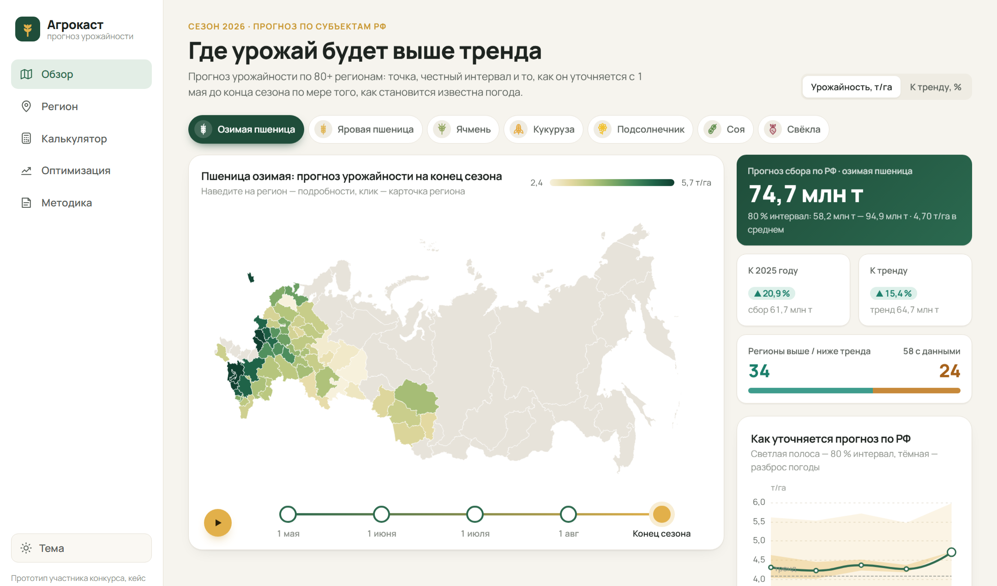
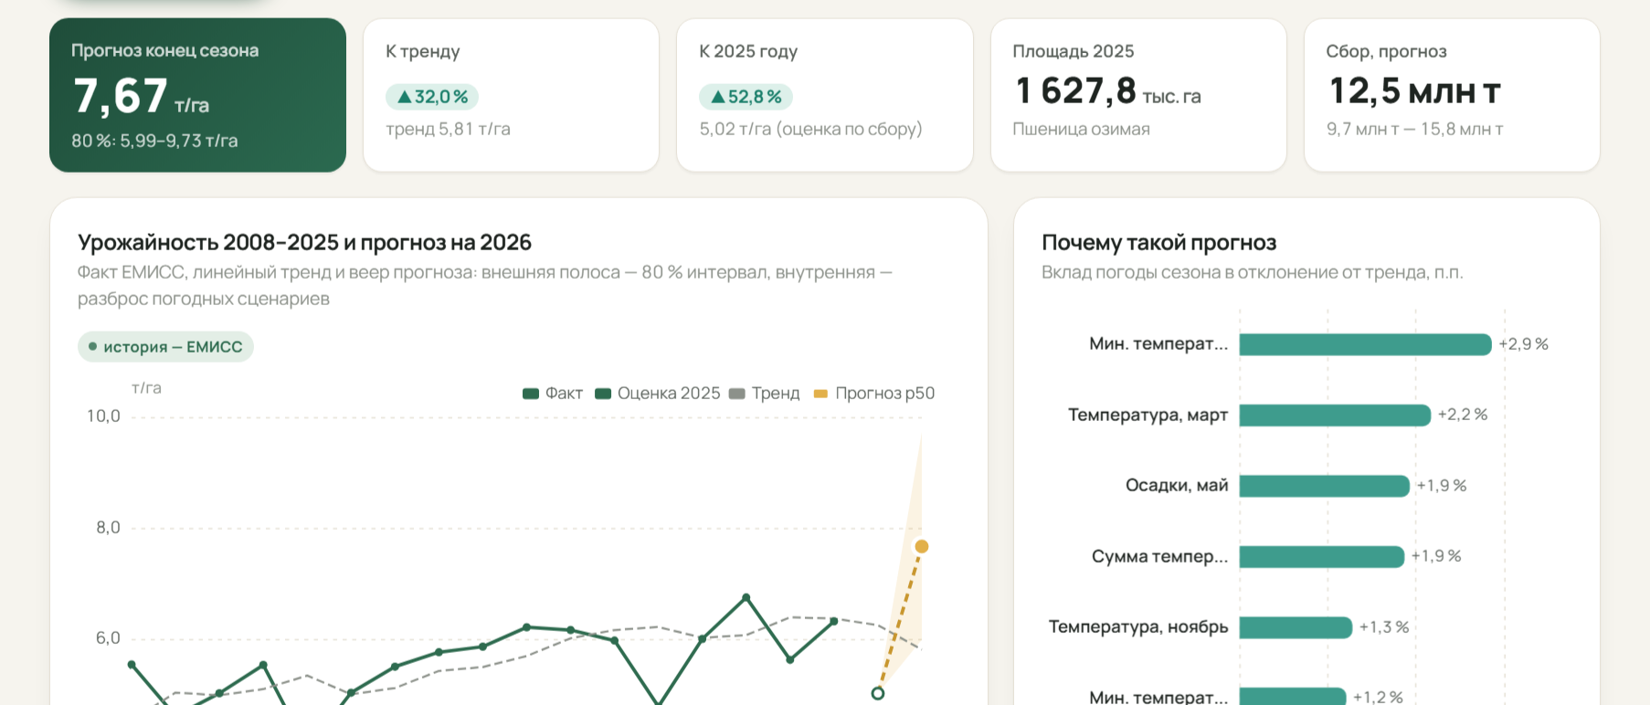
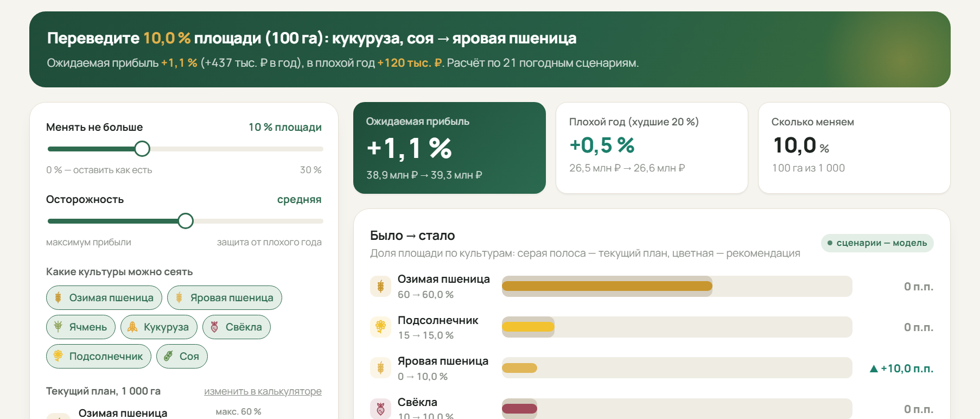
Агрокаст: прогноз и рекомендации в одном сайте
ПРОТОТИП
Карта · 7 культур · 5 дат
Карточка региона
Оптимизация
Код и сайт: https://parampaika.github.io/AgroCast/
Статический сайт без сервера: работает офлайн, готов к GitHub Pages
Агрокаст · кейс «Своё Фермерство», задача 5 · решение участника конкурса, не продукт банка
‹#›
Notes:
Всё это собрано в сайте «Агрокаст»: карта по регионам и культурам со шкалой дат, карточка региона с факторами прогноза, калькулятор хозяйства с поправками на почву, сорт и агротехнику и экран оптимизации с ползунком «менять не больше X процентов». Сайт статический, работает без сервера, а код, данные и отчёт лежат в репозитории.

Slide 11
Ограничения и план развития
ЧЕСТНО И ДАЛЬШЕ
ОГРАНИЧЕНИЯ
ПЛАН РАЗВИТИЯ
Уровень — субъект РФ. Хозяйство учитывается поправками на почву, сорт и агротехнику.
Короткие ряды: 14 лет проверки, различия в 1–2 п. п. между конфигурациями — в пределах шума.
Интервалы широкие: ±24 % в конце сезона — это честная неопределённость.
2025 год: итогов Росстата ещё нет, урожайность восстановлена по сбору и посевной.
Затраты — допущения. Эффект оптимизации читать как верхнюю оценку.
1
Районы и хозяйства
данные уровня района и хозяйства вместо региона
2
Спутник в реальном времени
ежедневные NDVI/LAI с маской культур в течение сезона
3
Цены и затраты
сценарии «цена × урожай», реальные нормативы затрат
4
Удобрения и агротехника
кривые «доза → прибавка» и рекомендации по срокам
5
Интеграция с данными банка
кредитные портфели, страхование, график платежей
Агрокаст · кейс «Своё Фермерство», задача 5 · решение участника конкурса, не продукт банка
‹#›
Notes:
Ограничения называю прямо: уровень прогноза — регион, ряды короткие, интервалы широкие, а затраты в оптимизации — допущения. Дальше — районы и хозяйства, спутник в реальном времени, совместные сценарии цены и урожая, удобрения и агротехника и интеграция с данными банка.

Slide 12
Больше, чем модель: полноценное исследование
ИТОГИ
−30 %
17 → 683
+1 301 ₽/га
ошибки к прогнозу «как в прошлом году» — на честной проверке по времени 2012–2025
источников данных → признаков: слои, тесты, воспроизводимая сборка
от малых изменений плана посевов: оптимизация с CVaR, проверена на прошлом
Сайт, код, научный отчёт и тесты — в репозитории; всё пересобирается одной командой
Соболев Даниил
аспирант СПбПУ, специальность 5.2.2
e-mail: [заполнить]
Telegram: [заполнить]
Репозиторий: https://github.com/Parampaika/AgroCast
Агрокаст · кейс «Своё Фермерство», задача 5 · решение участника конкурса, не продукт банка
‹#›
Notes:
Итог: ошибка прогноза снижена на 30 процентов на честной проверке по времени, собрана воспроизводимая цепочка из 17 источников и 683 признаков, а оптимизация даёт 1 301 рубль на гектар от малых изменений плана. Спасибо за внимание, готов ответить на вопросы.

